Slide 1
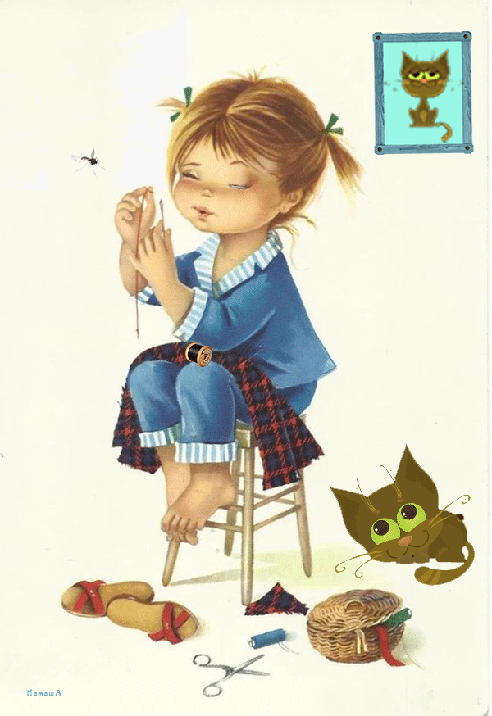
Творческий проект
«Юбка»
Выполнила:
Баймурадова Диана
7 класс
МКОУ СОШ с.п.п. Звёздный

Slide 2
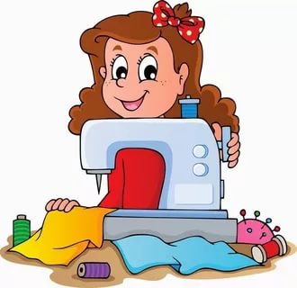
Актуальность
На уроках технологии я многое узнала о швейном деле, и мне захотелось почувствовать себя творческим человеком
Поэтому я решила изготовить собственное швейное изделие, а именно – юбку

Slide 3
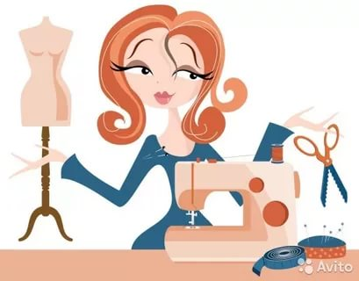
Цель проекта:
обобщить теоретические знания, навыки и умения, полученные на уроках технологии для создания швейного изделия (юбки)

Slide 4
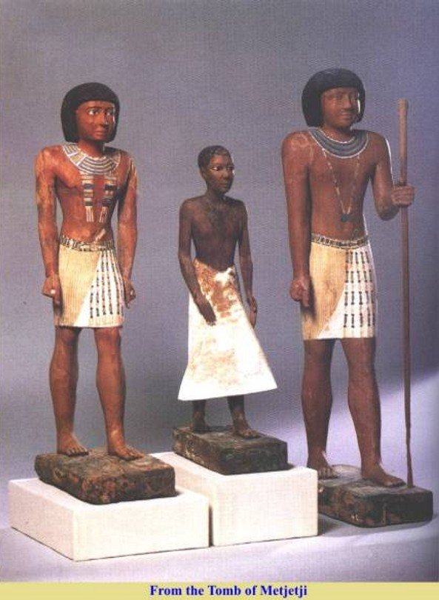
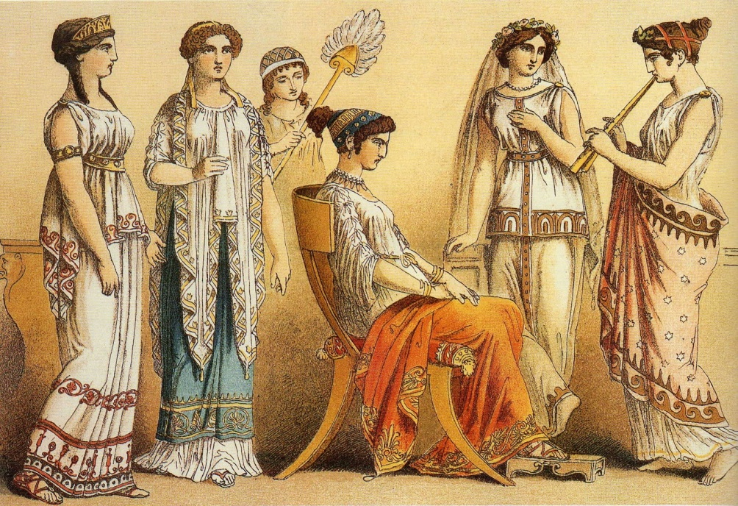
История юбки
У зарождавшихся цивилизаций подобие юбки — набедренная повязка
В развитых цивилизациях женская одежда стала более закрытой и отличалась длинной юбкой

Slide 5
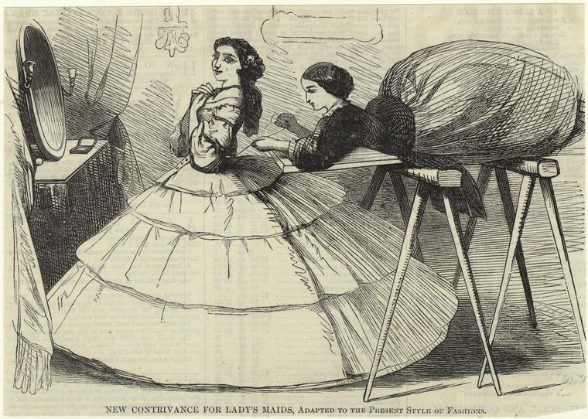
В XVI веке столицей моды стала Испания
Это время характеризуется необъятной шириной юбок, которые стали настолько тяжелыми, что дамы просто не могли их поднять.
Тогда был придуман каркас из обручей.

Slide 6
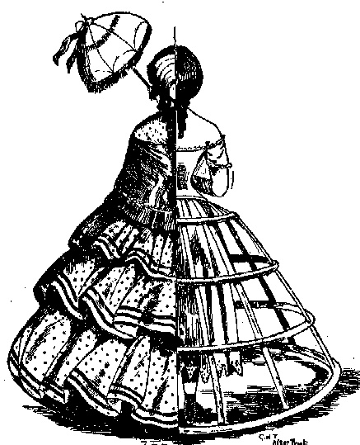
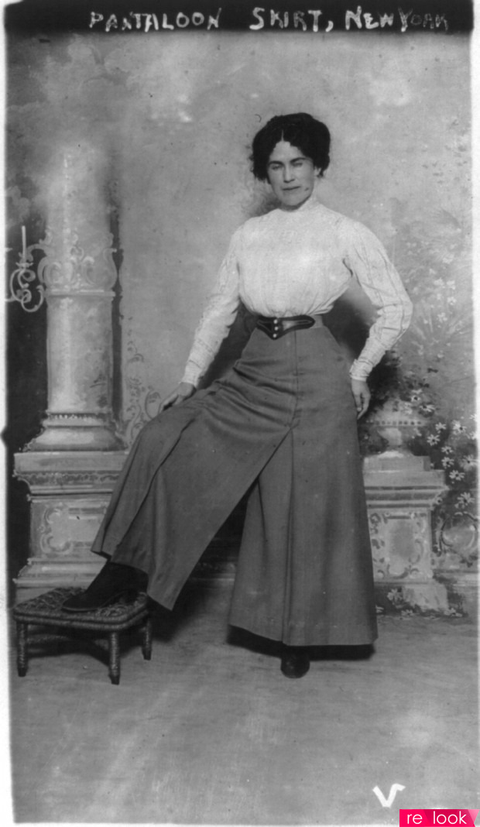
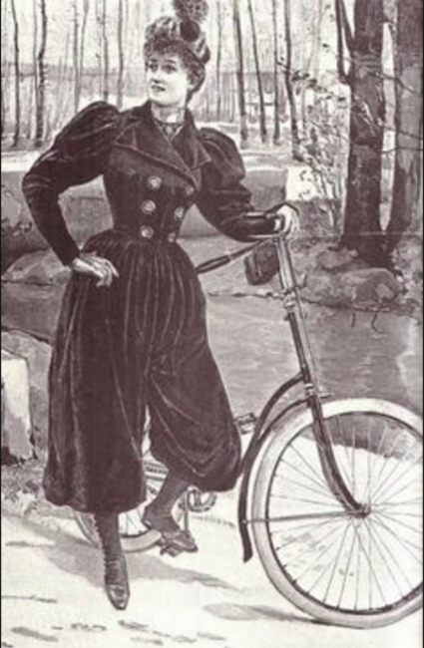
В сер. XIX в. металлический каркас был заменен на кринолин: льняной чехол, проплетенный конским волосом, который был вскоре заменен на проволочный каркас
В 1911 году французский кутюрье Поль Пуаре выпустил первую модель юбки-брюк, за что и был предан анафеме.

Slide 7
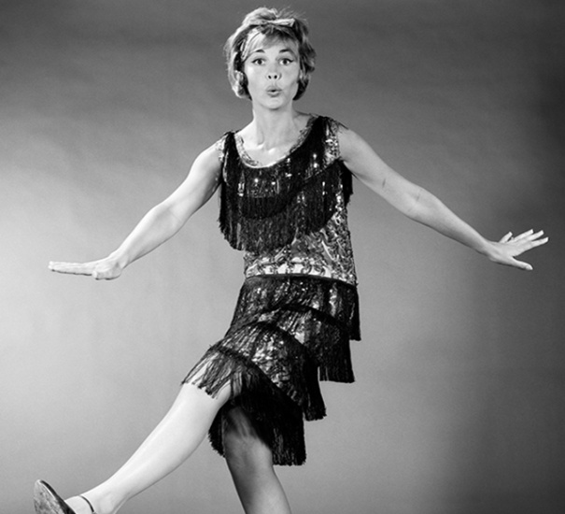
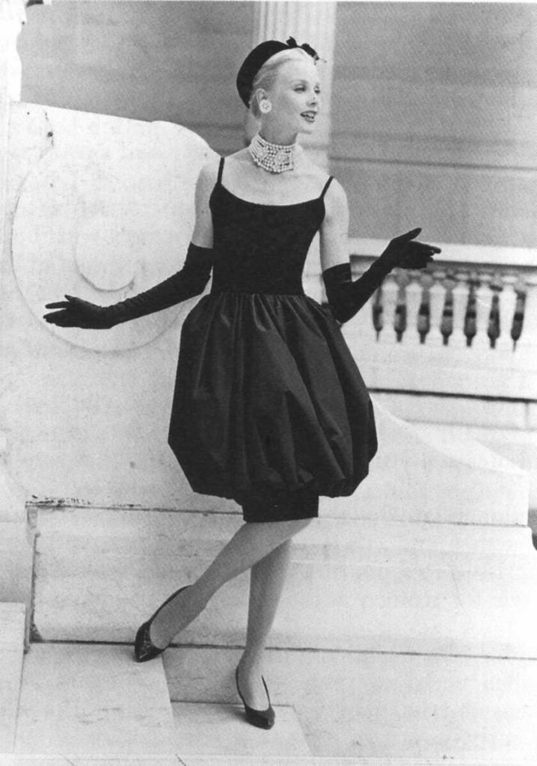
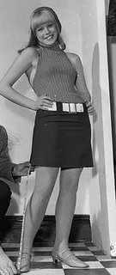
В 1920-е годы в моду вошла юбка-чарльстон
В конце 1930-х годов дизайнер Кристобаль Баленсиага создал платье-баллон, которое в 1980-х было интерпретировано в юбку-баллон
В 1964г. английский дизайнер Мэри Куант предложила женщинам мира новый фасон юбки – мини

Slide 8
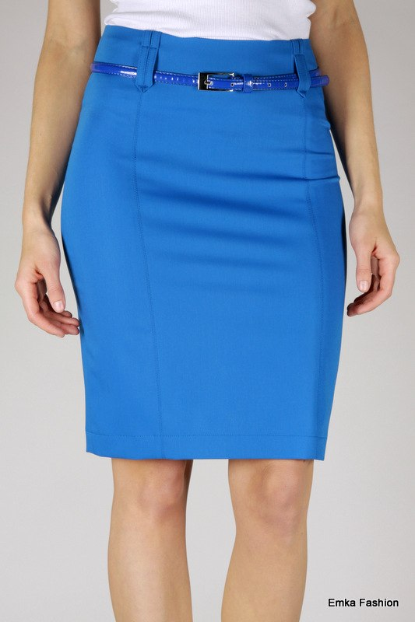
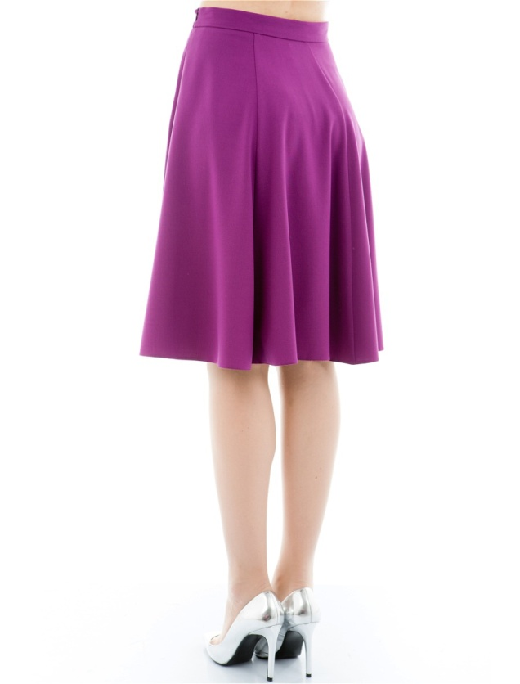
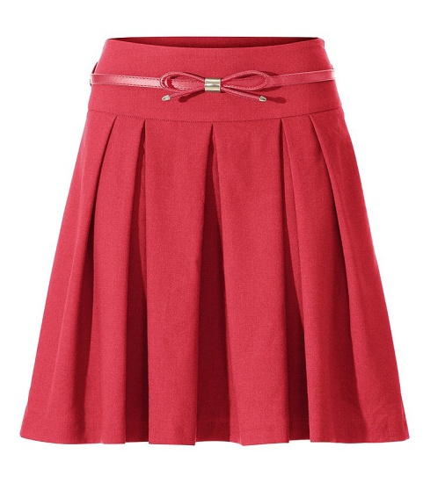
Виды юбок
прямая юбка
клиньевая юбка
юбка со складками

Slide 9
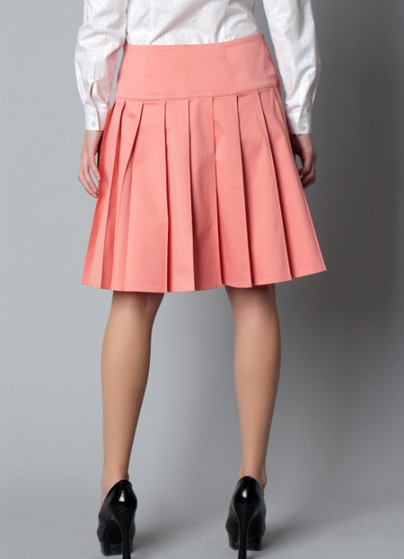
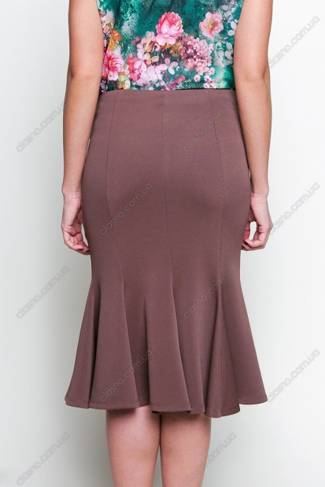
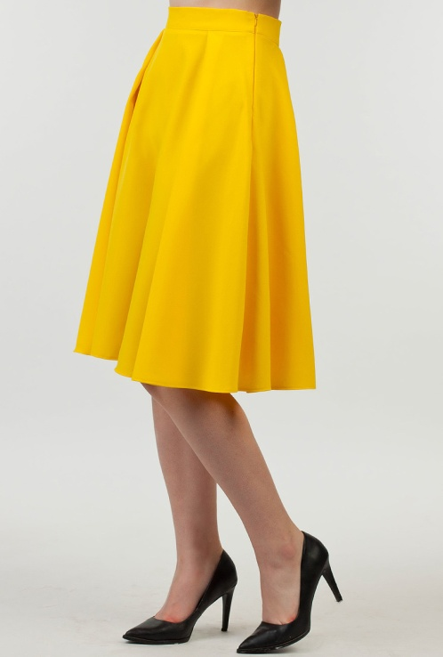
юбка на кокетке
юбка-годэ
юбка полусолнце и т.д.

Slide 10
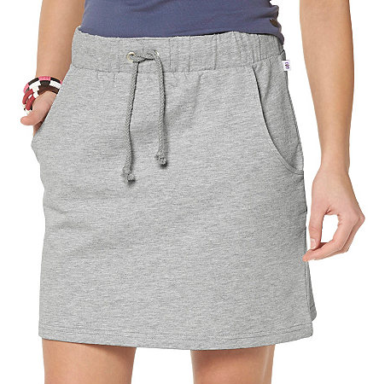
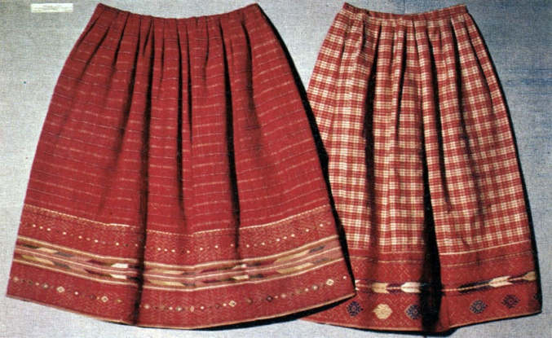
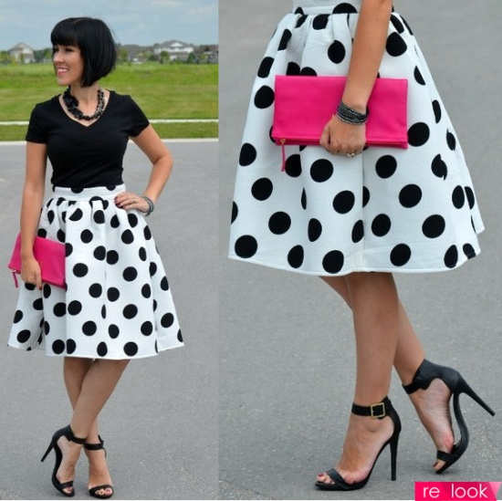
Основными стилями являются:
- классический;
- молодежный;
- спортивный;
- джинсовый;
- фольклорный;
- ретро.

Slide 11
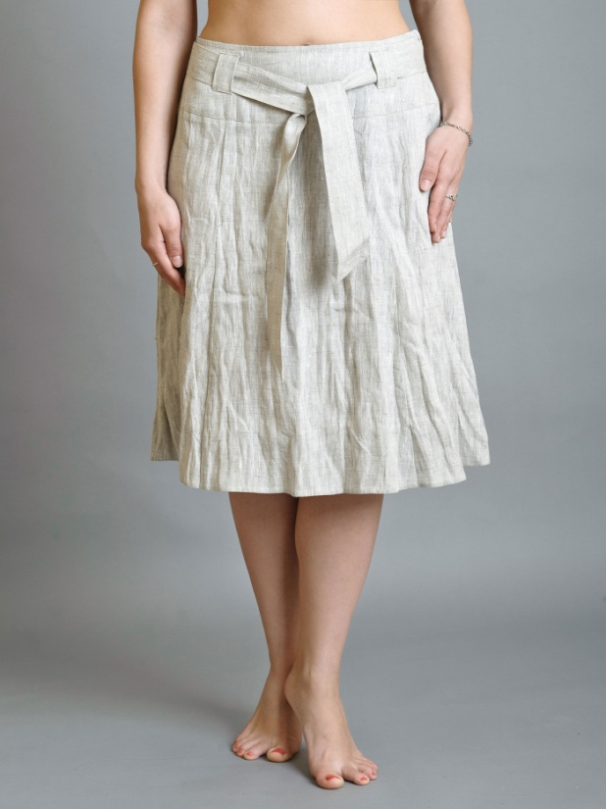
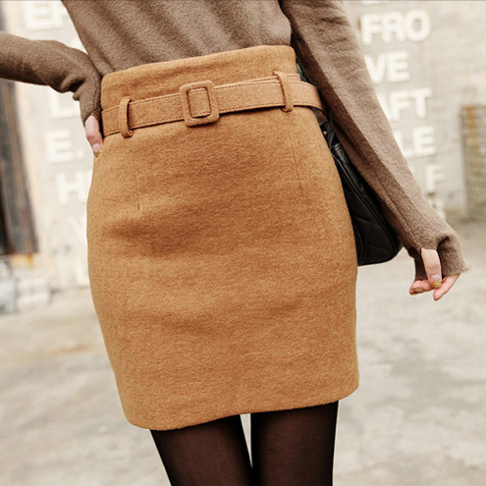
Материалы
- хлопчатобумажные ткани;
- льняные ткани;
- шерстяные ткани;
- вискозные ткани;
- синтетические ткани.

Slide 12
Технологическая последовательность изготовления юбки
1. Разработка модели. Эскиз.
2. Снятие мерок.
3. Построение чертежа основы юбки.
4. Моделирование чертежа основы.
5. Подготовка выкройки к раскрою.
6. Подготовка ткани к раскрою:
7. Подготовка изделия к примерке:
8. Проведение первой примерки.
9. Обработка изделия после примерки на швейной машине.
10. Обработка нижнего среза юбки.
13. Оценка готового изделия.
14. Самоконтроль.

Slide 13
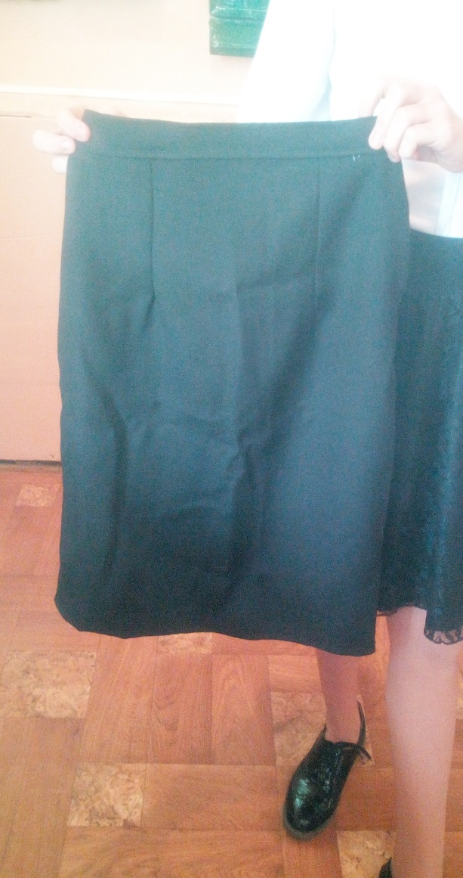
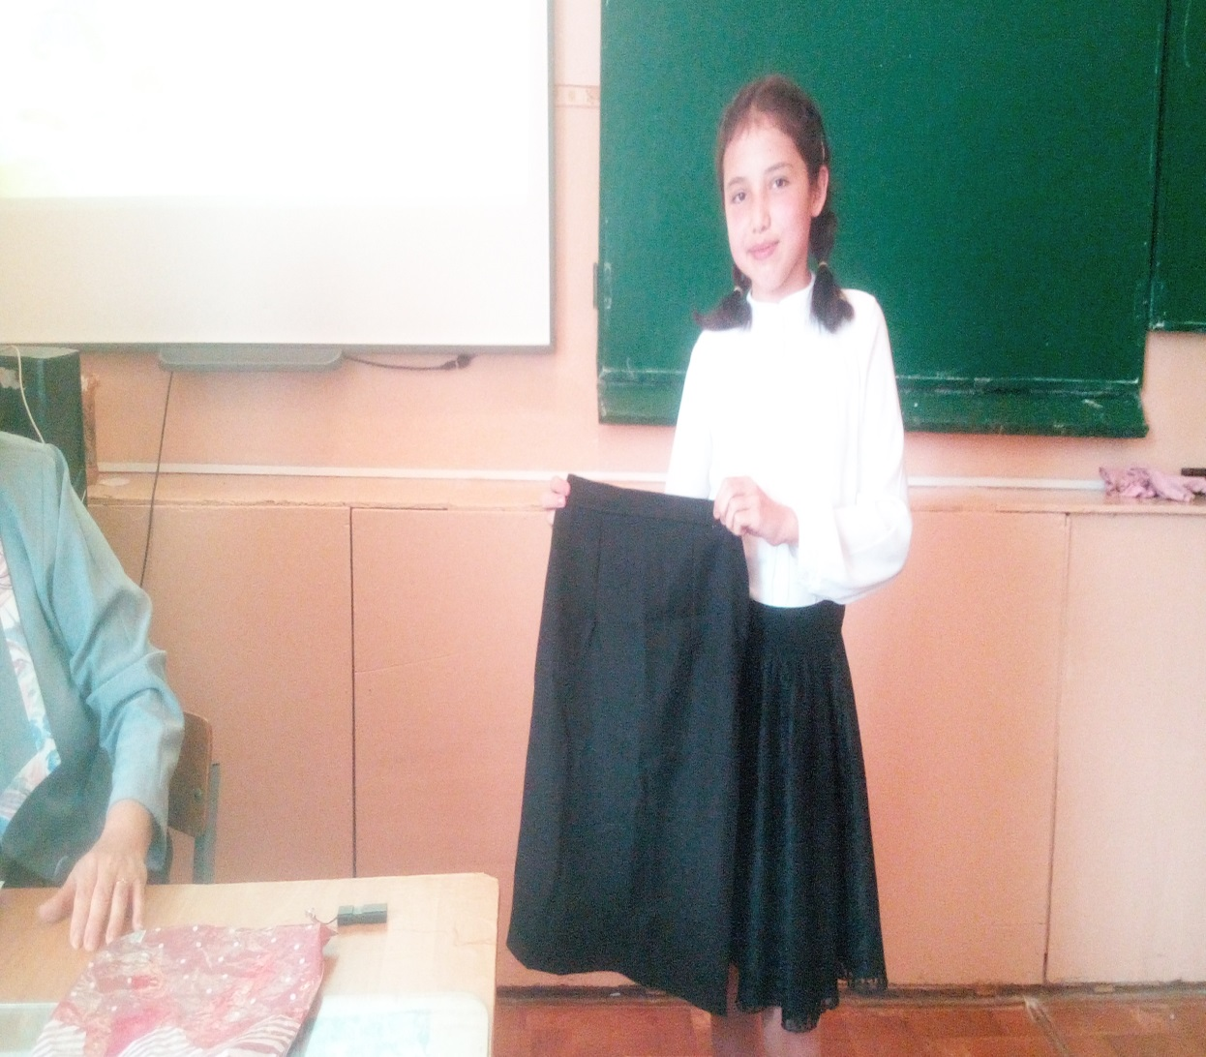
Моя работа

